Slide 1
زنان عکاس خبری - مستند ساز
تهیه کننده : الهه اردلانی
روابط عمومی دفتر مطالعات وبرنامه ریزی رسانه ها
بهمن ماه 1399

Slide 2
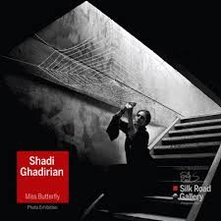
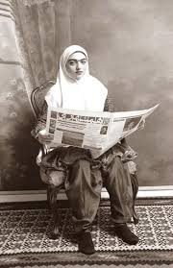
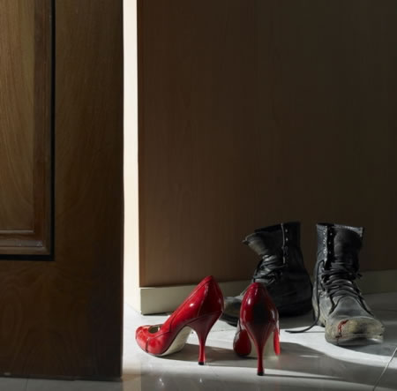
شادی قدیریان
عکاس حرفه‌ای در دسته‌بندی فاین آرت است. مشهورترین مجموعه عکس قدیریان، مجموعه‌ي زنان قاجار است که شهرتی جهانی را به همراه داشت و حتی گفته می‌شود امبرتو اکو نشانه‌شناس معروف ایتالیایی این مجموعه را ستوده است.
قدیریان مدیریت وبسایت فانوس فتو که به صورت تخصصی به عکاسی ایران می‌پردازد را نیز، بر عهده دارد.او تاکنون در نمایشگاه‌های فراوانی در ایران، انگلیس، فرانسه، آمریکا، اتریش، دوبی، سوئد، هلند، بولیوی، دانمارک، استرالیا، لهستان، مکزیک، اسپانیا، آلمان، ترکیه، روسیه، بنگلادش، یونان، کانادا و ایرلند شرکت کرده‌است.

Slide 3
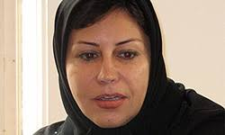
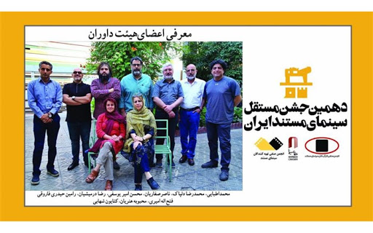
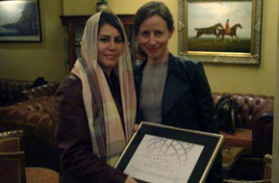
محبوبه هنریان
او فارغ‌التحصیل کارشناسی ادبیات و هنر با گرایش فیلم و رسانه و کارشناسی ارشد مهندسی چندرسانه ای-مولتی مدیا- می‌باشد.
در اکثر فیلم‌های او با تمرکز بر زنان، کودکان و نوجوانان، به موضوع جنگ، علل فرار کودکان، کودکان خیابانی، آزارهای جسمی، بی خانمانی و اعتیاد پرداخته شده‌است.پرد اخت بیش از ۱۰ مجموعه مستند ۵ تا ۷۲ قسمتی در شبکه‌های مختلف سیما و بیش از ۹ فیلم مستند مستقل کوتاه و بلند درکارنامه کاری اوست. وی همچنین به عنوان داور در چندین جشنواره داخلی و خارجی، از جمله آکادمی اسکار تلویزیونی - امی، در نیویورک حضور داشته‌است. در سال ۱۳۸۳، هنریان به عنوان «مدیر مستندسازی» 'برنامه عمران سازمان ملل متحد' UNDP,انتخاب و پس از زلزله بزرگ بم در آن شهر مشغول به کارشد. او با حضور داوطلبانه در چندین کمپ پناهندگان آواره جنگ در اروپا و لبنان تلاش کرده تا با آموزش عکاسی، فیلمسازی و زبان انگلیسی به کودکان، نوجوانان و زنان، امیدی تازه به آینده را در آنها ایجاد کند. نمایشگاه عکاسی 'زندگی به من بازمی‌گردد'، در روز جهانی سازمان ملل در حمایت از قربانیان خشونت، تورنتو، کانادا در سال1393 از دیگر کارهای موفقیت آمیز اوست .

Slide 4
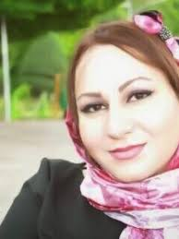
نیلوفر شریفی
شاعر و مترجم و عکاس ایرانی است. او نامزد جایزه شعر خبرنگاران و نامزد جایزه ادبی الوند و برگزیده جایزه جهانی عکاسی مفهومی و مستند در رقابت ۳۵ awards (سی و پنج اِواردز) و برگزیده رقابت جهانی عکاسی Cortona On The Move است. پنج‌بار در بخش‌های فاین آرت، مفهومی، مستند و خبری ، قاب کمیاب و رنگ سفید رقابت ۳۵ awards (سی و پنج اِواردز) در کشور روسیه در سال‌های ۲۰۱۹ و ۲۰۱۸ و ۲۰۲۰ برگزیده و تقدیر شده‌است. او در دهمین دوره رقابت عکاسی FokusAward رقابت عکاسی مفهومی در کشور آلبانی با تک عکس سیاه سفید مینیمال و مفهومی به عنوان برگزیده معرفی و در اکتبر سال ۲۰۱۹ این اثر در کنار دیگر آثار برگزیده در گالری هنری فیر در شهر تیرانا پایتخت این کشور به نمایش درآمد.

Slide 5
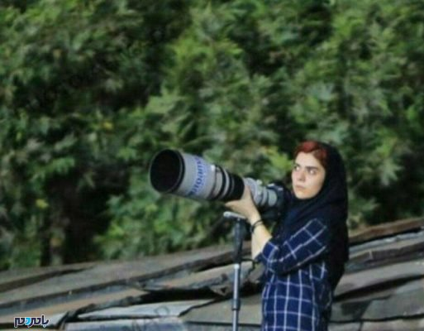
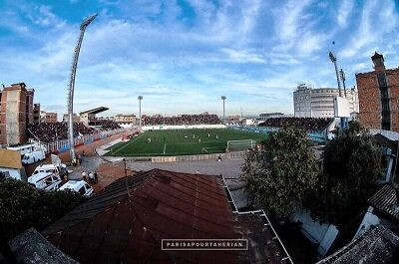
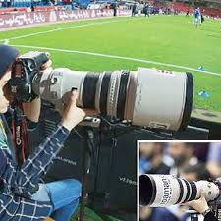
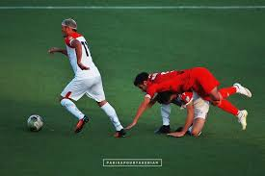
پریسا پور طاهریان
اولین بانوی عکاس لیگ برتر فوتبال مردان ایران در واقع اولین زن عکاس ایرانی که روی پشت بام، از فوتبال مردان عکاسی کرد.

Slide 6
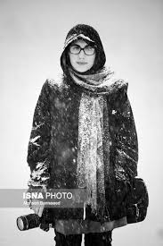
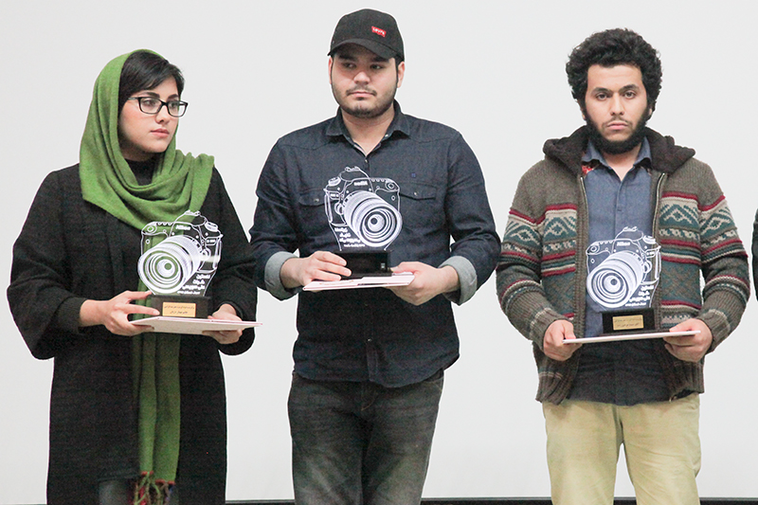
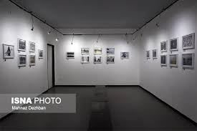
مهناز دژبان
عکاس خبری ایسنا اولین عکاس زن بعد از انقلاب، که تصاویر یک مسابقه کشتی را ثبت کرده است. اوعنوان برگزیده دوم اولین گرنت عکاسی خوزستان و دومین گرنت عکاسی در ایران را بنام خود کرده است.مهناز دژبان در چند نمایشگاه آثار خود را بنمایش گذاشته است از جمله نمایشگاه عکسِ «دیدار با مرد میدان»در دیماه 1399 که در جنوب غرب کشور برگزار شد. در جشنواره عکس "سیل وحدت" بخش مجموعه تک عکس با توجه به رقابت نزدیک بین هنرمندان شرکت کننده و نظر عمیق داوران مهناز دژبان مقام سوم را کسب کرد

Slide 7
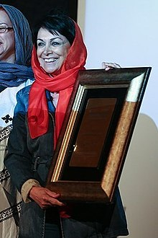
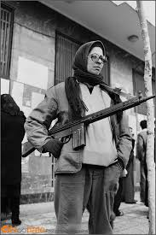
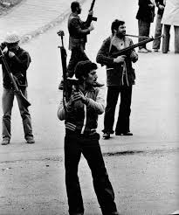
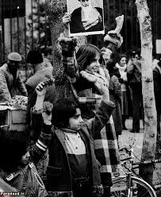
مریم زندی
عضو هیات موسس واولین رییس انجمن ملی عکاسان ایران و عضو افتخاری انجمن عکاسان میراث فرهنگی ایران است .
در سال ۱۳۸۹ بخاطر تلاشش برای احقاق حقوق عکاسان و در سال ۱۳۹۳ به خاطر ایستادگیش برای چاپ بدون سانسور کتاب انقلاب ۵۷ ، از طرف جشنواره ی مستقل "شید"، بعنوان عکاس تاثیر گذار و جریان ساز سال شناخته شد .
پنج جلد کتاب بنام " چهره ها " و چهارده کتاب در زمینه ی عکاسی به چاپ رسانده است.وی ازسال 1352 تا 1394 نمایشگاههای زیادی برپا کرده است.

Slide 8
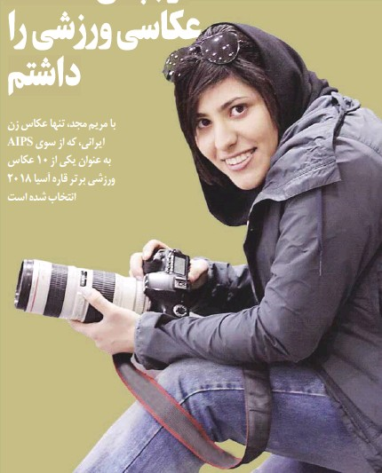
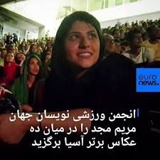
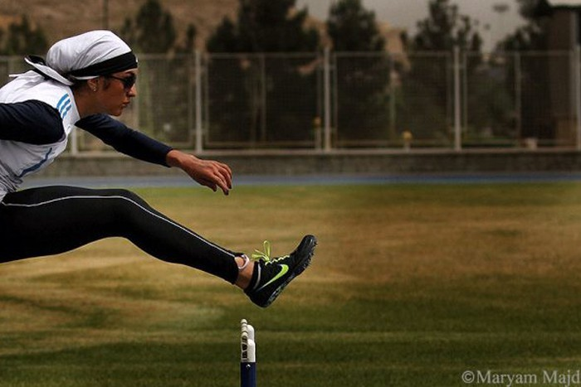
مریم مجد
انجمن ورزشی نویسان جهان، مریم مجد را جزء ده عکاس برتر آسیا معرفی کرد. وی عکاس رسمی اتحادیه فوتبال زنان در ایران نیز است. مریم مجد نخستین عکاس زن از ایران است که اعتبارنامه خود را از فیفا دریافت کرده است.
وب سایت تخصصی «گلوبال اسپورت مترز / Global Sport Matters» دانشگاه آریزونا چهار عکس برتر زن ورزشی جهان را معرفی کرد که نام مریم مجد عکاس ایرانی نیز در میان این عکاسان برتربود.

Slide 9
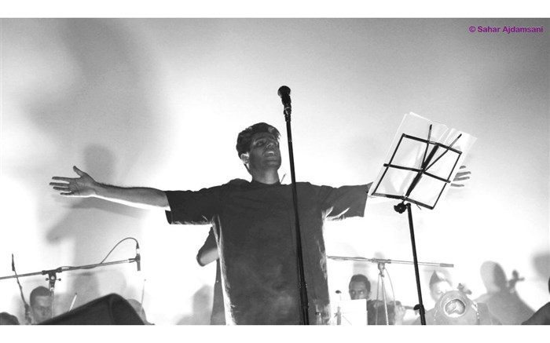
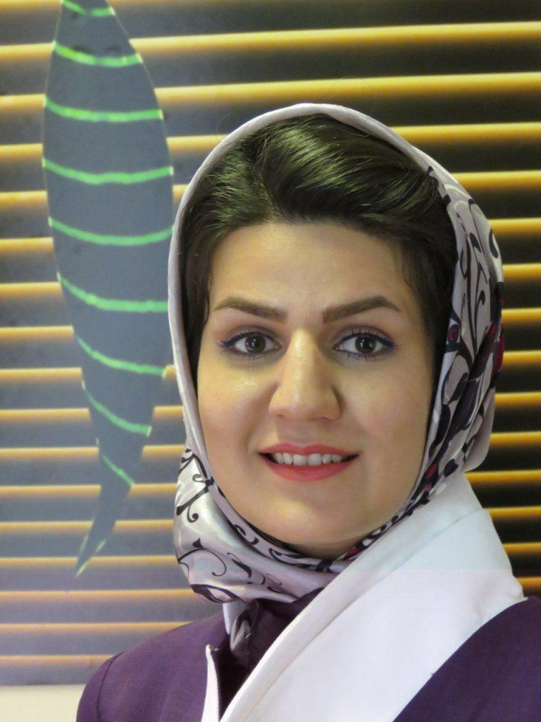
سحر اژدم‌ثانی
اتحادیه جهانی عکاسی Global Photographic Union برای نخستین بار؛ سحر اژدم‌ثانی هنرمند عکاس ایرانی را به عنوان نماینده این مرکز معتبر هنر عکاسی در کشور معرفی‌ کرد. «سحر اژدم‌ثانی» تنها ایرانی برنده جشنواره بین‌المللی عکاسی «سیاه و سفید» یونان شد

Slide 10
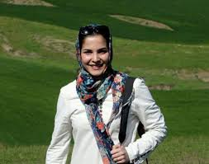
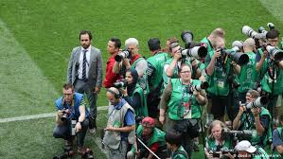
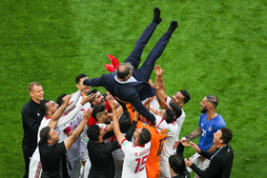
منا هوبه‌فکر
نخستین زن عکاس ایرانی که در جام جهانی 2018 روسیه عکاسی کرد
نمایشگاه گروهی ” هرچند ساده ” در خانه هنرمندان ایران و نمایشگاه گروهی عکس “انتخابات ریاست جمهوری سال ۹۲”را در کارنامه خود دارد .

Slide 11
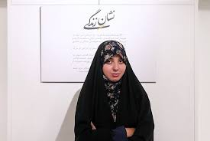
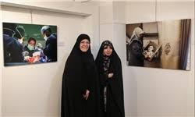
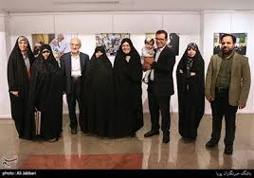
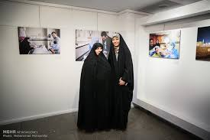
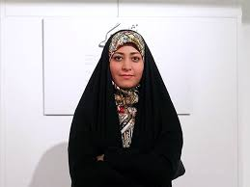
مهدیه کرمانی عکاس خبرگزاری فارس
سارا رجایی عکاس خبرگزاری فارس
نمایشگاه عکس «نشان زندگی» با برشی از كار و زندگى دو بانوی ایرانی
نمایشگاه با عکس‌های «سارا رجایی» از زندگی دکتر طاهره لباف
«مهدیه کرمانی» از زندگی دکتر لعبت گرانپایه

Slide 12
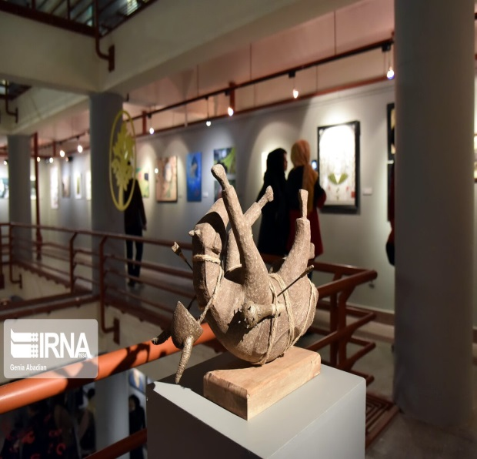
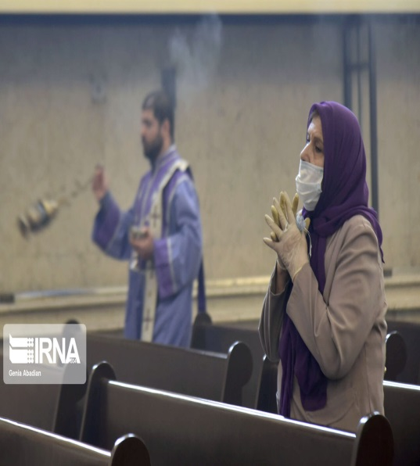
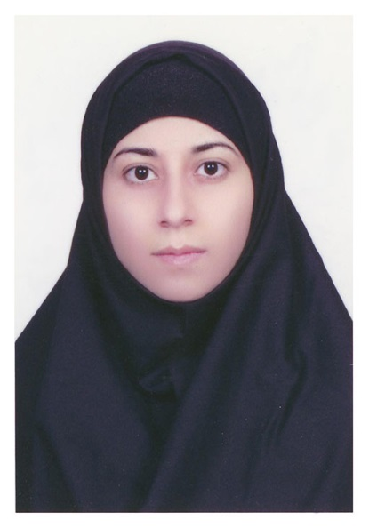
ژنیا ابدیان
عضو انجمن هنرمندان جوان در فرهنگستان هنر، حوزه هنری استان تهران، کانون عکاسان ایران، انجمن عکاسان نگاه، عضو افتخاری موسسه توسعه هنرهای تجسمی معاصر، شهریاران جوان، عضو کلوپ عکس فوکوس ایران. عکاس خبری خبرگزاری جمهوری اسلامی ایران ایرنا. از سال1389 تا کنون در چند نمایشگاه آثار خود را بنمایش گذاشته است .
کسب مقام اول در بخش بازتاب نقوش و الگوهای ایرانی در در مرکز همایش های بین المللی صدا و سیما در سال93- برگزیده شده در هفتمین کتاب سال گرافیک 92-منتخب شدن آثار آرم نشانه، تصویرسازی، عکاسی و پوستر و چاپ در کتاب سال انتشارات بابان سال 94-دارای دیپلم افتخار رتبه دوم در رشته گرافیک گرایش طراحی جلد و دیپلم افتخار رتبه سوم در رشته گرافیک گرایش تصویرسازی ، و رتبه دوم در رشته عکاسی 1392و پذیرش دو اثر در جشنواره عکس ایسیک کول 2020در کارنامه وی بچشم می خورد .

Slide 13
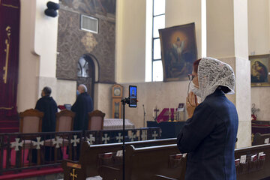
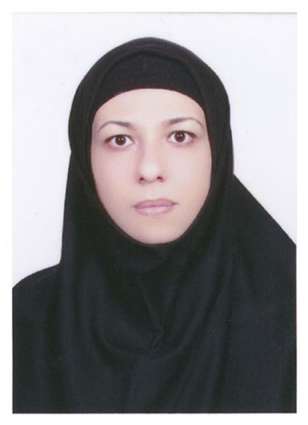
ژوانا ابدیان
عضو انجمن هنرمندان جوان در فرهنگستان هنر، حوزه هنری استان تهران، کانون عکاسان ایران، انجمن عکاسان نگاه، عضو افتخاری موسسه توسعه هنرهای تجسمی معاصر، شهریاران جوان، عضو کلوپ عکس فوکوس ایران. عکاس خبری خبرگزاری جمهوری اسلامی ایران ایرنا. از سال1389 تا 1397 در چند نمایشگاه آثار خود را بنمایش گذاشته است .
کسب دیپلم افتخار رتبه دوم در رشته عکاسی در اسفند 1392- منتخب شدن آثار آرم نشانه، تصویرسازی، عکاسی و پوستر و چاپ در کتاب سال انتشارات بابان در سالهای 1394 و95- برگزیده شده در هشتمین کتاب سال گرافیک 1393- چاپ عکس های برگزیده در کتاب تصویر سال 1395- برگزیده شدن آثار عکاسی در انتشارات رسم و چاپ در کتاب گرافیک سال دانشجویی 1392- لوح تقدیر از فرهنگستان هنر در نمایشگاه دفاع مقدس 1392- لوح تقدیر از دومین جشنواره زیست فناوری ایران 1391- لوح تقدیر از فرهنگستان هنردر نمایشگاه گروهی پوستر در صبا با موضوع بیداری اسلامی1391-در کارنامه وی بچشم می خورد .

Slide 14
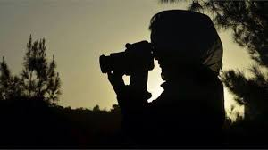
با سپاس از توجه شما

